Slide 1
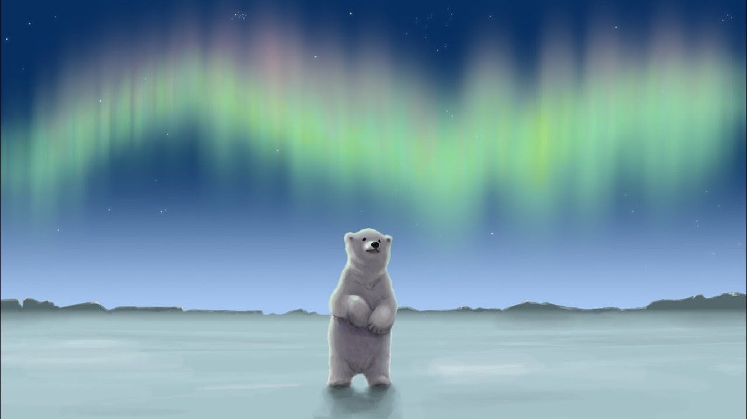
Арктика

Slide 2
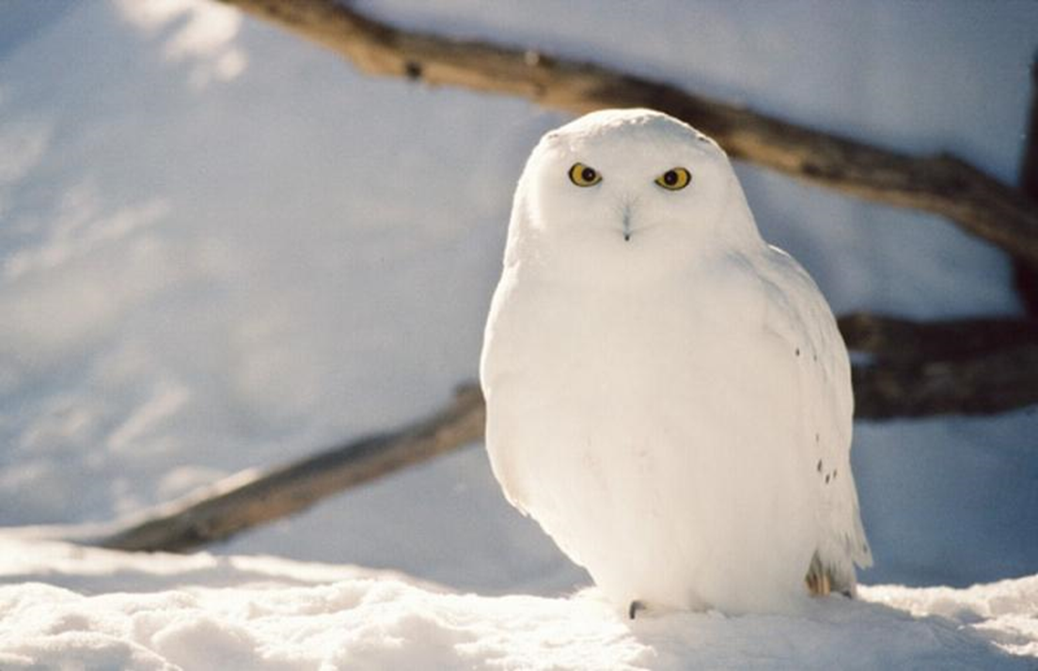
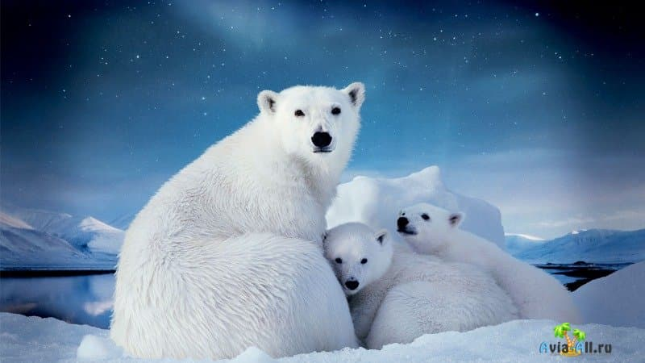
Фауна Арктики

Slide 3
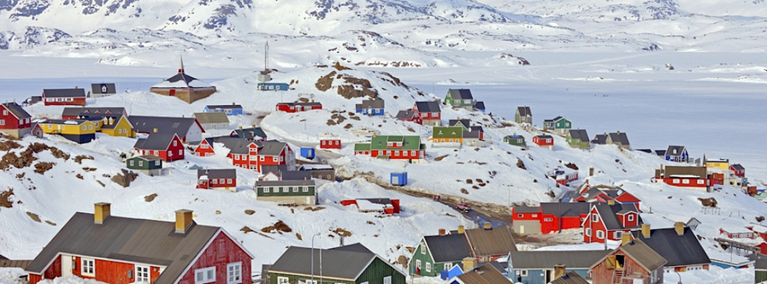
Есть жизнь в Арктике ?
Сегодня в Арктике проживает почти 4 миллиона человек - коренные жители, недавно прибывшие, охотники и пастухи, а также городские жители. Примерно 10 процентов жителей являются коренным населением. Они продолжают традиционную деятельность и одновременно адаптируются к современному миру.

